Slide 1
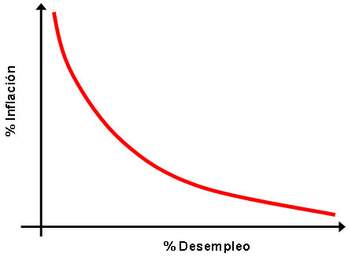
UNIDAD Nº 4
INFLACION Y DESEMPLEO
CURVA DE PHILIPS
La inflación es el aumento generalizado y sostenido del nivel de precios existentes en el mercado durante un período de tiempo, frecuentemente un año. Cuando el nivel general de precios sube, con cada unidad de moneda se adquieren menos bienes y servicios.
Desempleo es lo contrario de empleo, por ende, se refiere a la situación del trabajador que carece de empleo y de salario.

Slide 2
DESEMPLEO
POBLACION ECONOMICAMENTE ACTIVA (P.E.A.)
Conjunto de la población que a partir y hasta la edad que cada Estado fija como límites mínimo y máximo para ingresar y egresar del mundo laboral, se encuentra efectivamente trabajando o está buscando activamente un puesto de trabajo.
(P.E.A.)
Empleados
Desempleados
DESEMPLEADOS
No tiene trabajo
Ha buscado empleo durante 4 semanas
Está esperando su reincorporación

Slide 3
TASA DE DESEMPLEO
DESEMPLEADOS / P.E.A.
APECTOS RELEVANTES DEL MERCADO DE TRABAJO
Las tasas varían mucho de unos grupos a otros
Elevada rotación en el mercado laboral
Gran parte de la rotación es cíclica, aumenta en recesiones y disminuye en expansiones
La mayoría de las personas que quedan desempleados en un periodo determinado pasan poco tiempo desempleados
La mayor parte de los desempleados son personas que permanecen en esa situación mucho tiempo
COSTOS DEL DESEMPLEO
Producción perdida
Ley de Okum: 1 %D = 2% PBI
Distribución de la renta

Slide 4
TASA DE DESEMPLEO POR GRUPOS
U= w₁.u₁ + w₂.u₂+ w₃.u₃ +............ w_{n}.u_{n}
Argentina registra un nivel de desempleo entre los menores de 25 años superior a la media regionalcon "tendencia creciente", indicaron las autoridades de Adecco, una compañía internacional de recursos humanos.
El desempleo joven se ubica en el país en 24,6% cuando la media regional es del 16%, aunque países como España tiene este indicador en el 50%, informó el nuevo director de Adecco Argentina, Francisco Martinez. En el país, el porcentaje entre las mujeres se eleva al 30,33%.
Una muestra de la búsqueda de trabajo quedó expuesta en la masiva concurrencia de jóvenes menores de 30 años a la Expo Empleo realizada esta semana en Buenos Aires, dónde "nos vimos desbordados: en cuatro horas distribuimos el material que teníamos preparado para dos días", comentó el gerente de Marketing y Comunicación de Adecco Argentina, Pablo Liotti.

Slide 5
MERCADO DE TRABAJO
Rotación
Duración del desempleo
DESEMPLEO FRICCIONAL
Es la tasa de desempleo cuando existe pleno empleo, es la tasa natural de desempleo
Es la diferencia entre el desempleo total, se genera cuando la producción es inferior a la de pleno empleo
DESEMPLEO CÍCLICO
DETERMINANTES DE LA TASA NATURAL
Duración: periodo medio que una persona permanece desempleada
Organización del mercado de trabajo
Composición demográfica
Búsqueda de empleos mejores por parte de desempleados – prestaciones de desempleo
Frecuencia del desempleo: número de veces promedio que los trabajadores pasan al desempleo
Variabilidad de la demanda en las distintas empresas
Tasa de entrada a la P.E.A.

Slide 6
REDUCCIÓN DE LA TASA NATURAL
Programa de empleo para adolescentes
Seguro de desempleo: su reducción
TASA DE INFLACIÓN
VARIACIÓN PORCENTUAL DEL NIVEL DE PRECIOS
INFLACIÓN PREVISTA: efectos conocidos / el costo del dinero / Costos operativos
INFLACIÓN IMPERFECTAMENTE PREVISTA: tasas distintas a las esperadas
Capitalistas vs asalariados
Indexación
ECONOMÍA POLITICA DE LA INFLACIÓN Y DESEMPLEO

Slide 7
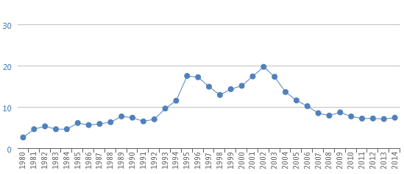
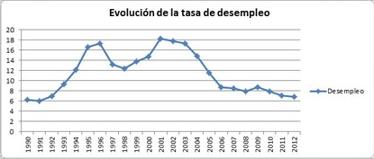
TASA DE DESEMPLEO: ARGENTINA

Slide 8
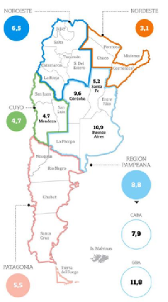

Slide 9
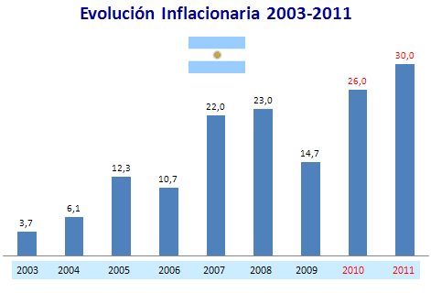

Slide 10
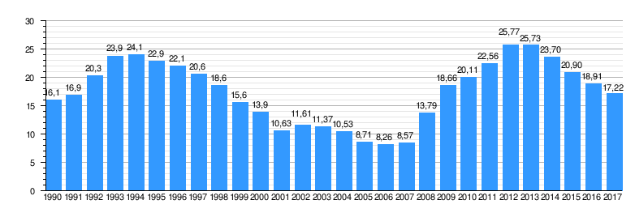
EVOLUCION DEL DESEMPLEO EN ESPAÑA

Slide 11
LA RENTA Y EL GASTO
Crecimiento y recesiones cíclicas a corto plazo
Interdependencia entre la producción y el gasto: el gasto determina la producción y la renta, pero la producción y la renta determinan el gasto
Supuestos:
Precios no varían
Empresas están dispuestas a ofrecer cualquier cantidad a los precios dados
DA = C + I + G + NX
Modelo sin Estado y sin Sector externo
DA = C + I
Donde:
C = C + c. Y

Slide 12
En este modelo:
En equilibrio:
Y = C + S (Ahorro)
DA = Y
DA = C + I
C + I = C + S
I = S
Determinación de la Renta a corto plazo
Y = C + c. Y + I
Y – c.Y = C + I
Y (1 – c) = C + I
Y = 1 (C + I ]
1 – c

Slide 13
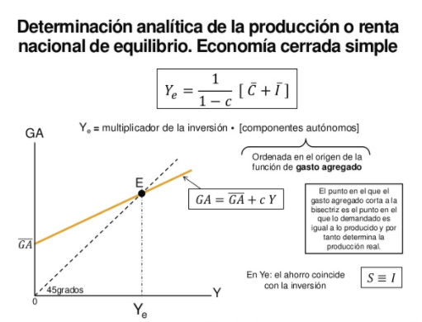

Slide 14
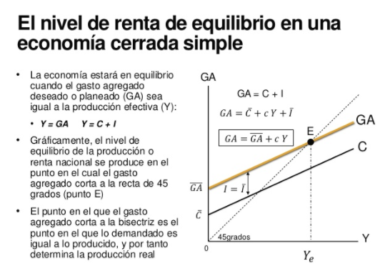


Slide 15
Modelo con Estado y sin Sector externo
DA = C + I + G
Donde:
C = C + c. Yd
Yd = Y – T (impuestos)
Yd = Y – t.Y
Yd = Y (1– t)
Por lo tanto:
En equilibrio:
DA = C + I + G
Y = C + I + G
Y = C + c.Yd + I + G
Y = C + c.[Y.(1-t)] + I + G
Y - cY.(1-t) = C + I + G
Y – cY- cYt = C + I + G

Slide 16
Y - cY- cYt = C + I + G
Y (1 - c- c.t) = C + I + G
Y [1 – c.(1 - t)] = C + I + G
Y = 1 [C + I + G]
1 – c.(1 – t)
Donde:
Superávit fiscal =
T - G
tY - G
Déficit fiscal =
G - T
G - tY

Slide 17
Modelo con Estado y Sector externo
DA = C + I + G + X - N
Donde:
C = C + c. Yd
Yd = Y – T (impuestos)
M = mY
Yd = Y – t.Y
Yd = Y (1– t)
Por lo tanto:
En equilibrio:
DA = C + I + G + X - M
Y = C + I + G + X - M
Y = C + c.Yd + I + G + X - mY
Y = C + c.[Y.(1-t)] + I + G X -mY
Y - cY.(1-t) = C + I + G + X - mY
Y - cY- cYt + mY = C + I + G + X

Slide 18
Y - cY- cYt + mY = C + I + G + X
Y (1 - c- c.t + m) = C + I + G + X
Y [1 – c.(1 - t) + m] = C + I + G + X
Y = 1 [C + I + G + X]
1 – c.(1 – t) + m
Donde:
Superávit comercial =
X - M
X - mY
Déficit comercial =
M - X
mY - X

Slide 19
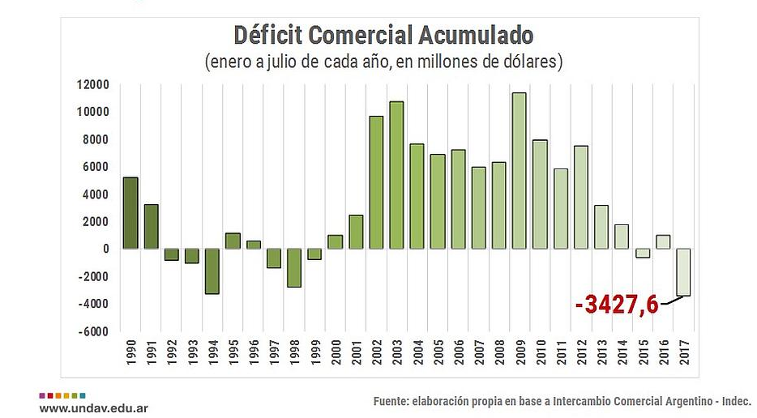

Slide 20
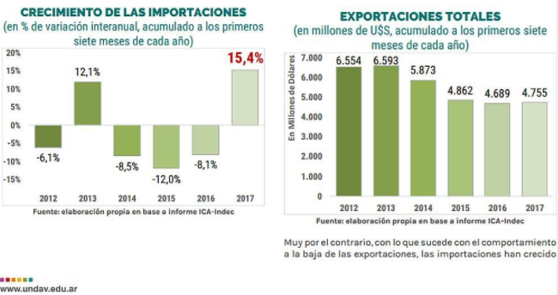

Slide 21
